Slide 1
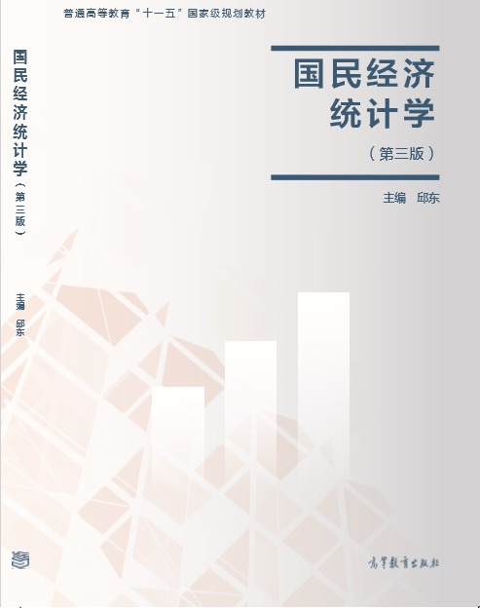
第八章 国民经济核算体系
《国民经济统计学（第三版）》 主编：邱东

Slide 2
学习目的
《国民经济统计学（第三版）》 主编：邱东
了解国民经济核算体系的基本内容和框架
1
掌握国民经济账户特点与结构
2
学习国民经济账户矩阵表的解读方法
3
理解社会核算矩阵（SAM）和附属核算的基本思路
4

Slide 3
《国民经济统计学（第三版）》 主编：邱东
第一节 国民经济账户
目录
第二节 国民经济矩阵
CONTENTS
第三节 社会核算矩阵
第四节 附属核算

Slide 4
《国民经济统计学（第三版）》 主编：邱东
第一节 国民经济账户
一
国民经济账户结构描述
二
经常账户
一
三
积累账户
四
资产负债表
五
对外交易账户（国外账户）
二
二
六
综合经济账户

Slide 5
《国民经济统计学（第三版）》 主编：邱东
一 国民经济账户结构描述
（一）
国民经济账户特点
（二）
国民经济账户结构

Slide 6
（一）国民经济账户特点
国民经济核算采用的是“T”形账户
国民经济账户五大特点
国民经济账户是以活动序列的形式出现的
国民经济账户序列具有可分性
国民经济账户综合起来可以采用两种方式
国民经济账户记录流量和存量
CH1-1 为什么要学习国民经济统计学

Slide 7
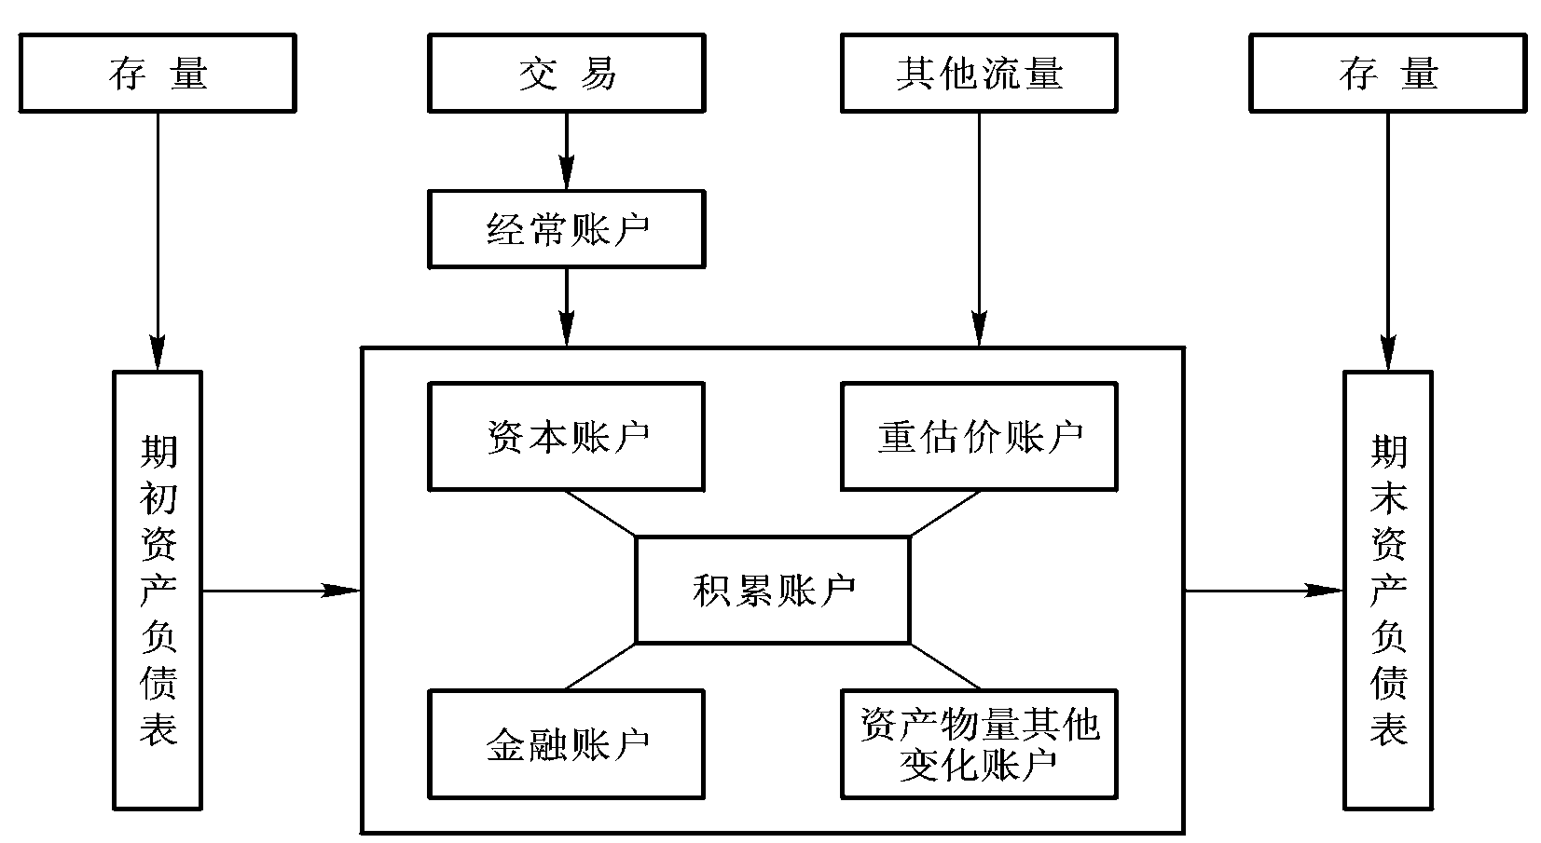

（二）国民经济账户结构
图8.1 SNA（2008）的账户结构图
CH1-1 为什么要学习国民经济统计学

Slide 8
《国民经济统计学（第三版）》 主编：邱东
二 经常账户
（一）
货物和服务账户
（二）
生产账户
（三）
收入分配和使用账户
四
国民经济统计学的主要内容

Slide 9
（一）货物和服务账户
两个特点
总体平衡
收支方向与其他账户相反
表8-1 账户0.货物和服务账户 单位：亿元
支出法增加值=
1399+414+540-449
=1854
计算支出法增加值
该账户中的各项指标必然会在生产账户、收入分配和使用账户、积累账户、对外贸易账户中进一步得到反映。
从账户关系看
CH1-1 为什么要学习国民经济统计学

Slide 10
（二）生产账户
表8-2 账户I.生产账户 单位：亿元
生产账户测算的目的是计算增加值
总产出3737
中间消耗1883
生产法GDP
1854
GDP
1854
固定资本消耗222
国内生产净值1632
从账户关系看
CH1-1 为什么要学习国民经济统计学

Slide 11
（三）、收入分配和使用账户
表8-3 II.1.1.收入形成账户 单位：亿元
收入形成账户从要素的角度反映了GDP的构成
收入法GDP
1854
雇员报酬
1150
生产税净额
191
混合收入
61
营业盈余
452
CH1-1 为什么要学习国民经济统计学

Slide 12
（三）收入分配和使用账户
表8-4 II.1.2.原始收入分配账户 单位：亿元
原始收入分配账户是对国民所分配生产收入的核算
第一种，从原始收入分配账户角度来计算：
国民总收入=雇员报酬1154+生产、进口税减生产、进口补贴191+营业盈余总额452+混合收入61+财产收入397-财产收入支出391=1864
第二种，从收入形成账户的联系角度来计算：
国民总收入=增加值总额1854-付给国外的原始收入（2+0+38）+来自国外的原始收入（6+0+44）=1864
即GNI=GDP+国外净要素收入
CH1-1 为什么要学习国民经济统计学

Slide 13
（三）收入分配和使用账户
表8-5 II.2.收入二次分配账户 单位：亿元
收入二次分配账户是对国民可支配总收入的核算
第一种，借助与原始收入分配账户的联系来计算：
国民可支配总收入=国民总收入1864+再分配收入总额（213+333+384+244）-再分配支出总额（212+333+384+283）=1826
第二种，借助与国外经常交易账户的联系来计算：
国民可支配总收入=国民总收入1864+自国外转移收入（1+0+16）-对国外转移支出（0+0+55）=1826
CH1-1 为什么要学习国民经济统计学

Slide 14
（三）收入分配和使用账户
表8-6 II.3.实物收入分配账户 单位：亿元
实物收入再分配账户是对收入的第三次分配
核算目的二
更全面地计算住户收入
核算目的一
更清楚地说明政府的作用
核算目的四
更全面地反映子部门间或其他住户间的再分配过程
核算目的三
便于进行国际比较
CH1-1 为什么要学习国民经济统计学

Slide 15
（三）收入分配和使用账户
表8-7 II.4.1.国民可支配收入使用账户 单位：亿元
国民可支配收入使用账户显示的是可支配收入是如何在最终消费和储蓄间进行分配的
国民可支配总收入
1826
最终消费支出
1399
总储蓄
427
总储蓄
427
固定资本消耗
222
净储蓄
205
CH1-1 为什么要学习国民经济统计学

Slide 16
（三）收入分配和使用账户
表8-8 II.4.2.调整后国民可支配收入使用账户 单位：亿元
调整后国民可支配收入使用账户显示的是调整后可支配收入是如何在最终消费和储蓄间进行分配的
调整后国民可支配总收入
1826
最终消费支出
1399
总储蓄
427
总储蓄
427
固定资本消耗
222
净储蓄
205
CH1-1 为什么要学习国民经济统计学

Slide 17
《国民经济统计学（第三版）》 主编：邱东
三、积累账户：反映资产、负债、净值方面的所有变化
（一）
资本账户
（二）
金融账户
（三）
资产物量其他变化账户
（四）
重估价账户

Slide 18

（一）资本账户
表8-9 III.1.资本账户 单位：亿元
资本账户记录与非金融资产获得有关的交易和涉及财产再分配的资本转移，是对实物投资及其资金来源的全面核算
重要恒等式：
净借出（+）或净借入（-）10=净储蓄205+资本转移净额（62-65）-资本形成净额192
CH1-1 为什么要学习国民经济统计学

Slide 19

（二）金融账户
表8-10 III.2.金融账户 单位：亿元
金融账户按金融手段类型记录交易，反映所有发生在各机构单位及国外之间的金融交易所引起的金融资产和负债的变动
CH1-1 为什么要学习国民经济统计学

Slide 20
（三）资产物量其他变化账户
表8-11 III.3.1.资产物量其他变化账户 单位：亿元
资产物量其他变化账户记录由非积累交易引起的资产数量变化
地下资源的发现或损耗
自然灾害造成的数量变化
核算本身造成的数量变化
战争造成的数量变化
CH1-1 为什么要学习国民经济统计学

Slide 21
（四）重估价账户
表8-12 III.3.2.重估价账户 单位：亿元
重估价账户专门记录一定时期内资产负债完全由于价格变化而形成的持有资产（或负债）的收益和损失
重要恒等式：
净持有收益288=非金融资产持有收益280+金融资产持有净收益（84-76）
CH1-1 为什么要学习国民经济统计学

Slide 22
《国民经济统计学（第三版）》 主编：邱东
四、资产负债表
（一）
期初资产负债表
（二）
资产负债变化表
（三）
期末资产负债表
重估价账户

Slide 23
四、资产负债表——存量核算
表8-13 IV.1.期初资产负债表 单位：亿元
表8-14 IV.2.资产负债变化表 单位：亿元
表8-15 IV.3.期末资产负债表 单位：亿元
表内平衡
表间平衡
资产-负债=净值
期初存量+期内流量变化=期末存量
CH1-1 为什么要学习国民经济统计学

Slide 24
四、资产负债表——存量核算
表8-16 资产负债变化构成表 单位：亿元
资产负债变化表与积累账户各个项目存在对应关系，可通过资产负债变化构成表揭示：
非金融资产482=（资本账户中的）414-222+（资产物量其他变化账户中的）17-7+（重估价账户中的）280
金融资产523=（金融账户中的）436+（资产物量其他变化账户中的）3+（重估价账户中的）84
负债505=（金融账户中的）426+（重估价账户中的）76+（资产物量其他变化账户中的）3
净值500=（资本账户中的）202+（资产物量其他变化账户中的）10+（重估价账户中的）288
CH1-1 为什么要学习国民经济统计学

Slide 25
五、对外交易账户（国外账户）
（1）国外在核算结构中起着类似于一个机构部门的作用，国外账户是从国外的角度设立的
（2）国外账户的体系设置与国内账户是一致的
CH1-1 为什么要学习国民经济统计学

Slide 26

六、综合经济账户
综合经济账户是将相对独立的经常账户、积累账户、资产负债表和国外账户等综合在 一起形成的账户平衡表；
综合经济账户可分为：国民经济总体综合经济账户和按机构部门分组的综合经济账户
CH1-1 为什么要学习国民经济统计学

Slide 27
《国民经济统计学（第三版）》 主编：邱东
第二节 国民经济矩阵
一
矩阵表及国民经济矩阵的特点
二
国民经济矩阵的扩展与分解
三
国民经济总体矩阵表的解读

Slide 28
一、矩阵表和国民经济矩阵的特点
矩阵表是一个行数和列数相等且行列对应的、平衡的棋盘式表格，每一对应行列代表一个账户
矩阵表中的每一登录具有双重意义：既是一个账户的借方项目，又是另一账户的贷方项目
相比普通 的“T”形账户，矩阵表既能简化记账程序，又能突出账户间的整体联系性
矩阵表灵活性强，其中的有关项目或类别可以进行归并、分解和扩充，且并不会影响其基本结构
国民经济矩阵的特点
在一张纸上就可以描绘出整个宏观经济的全貌
可以进行多主体分类和多部门分类，细化的矩阵表示具有很强的应用功能
细化的矩阵表示可以利用矩阵代数运算，这对分析应用、账户的平衡非常有用
细化的矩阵可以描述中观层次经济流量之间关系的理想形式、适合检验关系不够密切的账户交易的各种表示
CH1-1 为什么要学习国民经济统计学

Slide 29
二、国民经济矩阵的扩展与分解
国民经济总体矩阵简表
矩阵中的一对行列代表一个账户，如账户0即货物和服务账户由第1行和第1列表示，行列分别表示使用方和资源方
在“T”形账户中表示两次的登录在矩阵表中只表述一次，但每一笔数值均可从横向和纵向两个方向理解
生产账户、收入分配账户和使用账户、资本账户的平衡项列示在主次对角线上
主对角线上的数值表示偿还组机构部门间的交易
CH1-1 为什么要学习国民经济统计学

Slide 30

三、国民经济总体矩阵表的解读——流向线读表法
流向线读表法——根据矩阵表行列间平衡关系，划出流向线作为读表辅助线，以理清数字平衡关系的一种方法。
将各行与列的平衡点确定在矩阵表的主对角线上；
一般地，可在每行数字的下边和每列数字的右边划出流向线，行列流向线在平衡点处连接；
流向线一方面表明了线上数字与线左数字是平衡的，另一方面也表明了经济变量的流动方向；
流向线的长度随数字的分布而定，流向线划到每行（列）数字的终止位置；
在阅读高阶矩阵表时，要将所划流向线归类，同形状且并列在一起的，表明了同样的平衡关系，读表时可归为一类；
根据矩阵表中各行（列）的名称来理解各类流向线所代表的平衡关系和经济含义。
CH1-1 为什么要学习国民经济统计学

Slide 31
三、国民经济总体矩阵表的解读——流向线读表法
流向线读表法基本思想——以课本中表8-27中货物和服务的来源与使用一块举例说明。
表8-28 货物和服务来源与使用流向线表 单位：亿元
解读：
（1）行列箭头的流向反映了一个经济在一定时期内的货物和服务来源与使用流向
（2）平衡关系式——国内总产出3737+进口499=中间消耗1883+最终消费1399+资本形成总额414+出口540，即总来源等于总使用
CH1-1 为什么要学习国民经济统计学

Slide 32
《国民经济统计学（第三版）》 主编：邱东
第三节 社会核算矩阵
一
SAM与国美经济核算账户及矩阵的关系
二
SAM的特点
三
SAM的性质
四
SAM的编制原理
五
作为SNA变形表示的SAM

Slide 33
一、SAM与国民经济核算账户及矩阵的关系
SAM是以矩阵形式对一定时期一国或一地区经济结构进行全面描述的核算体系
SNA（1993）定义SAM为“以矩阵形表示的SNA账户”，是对SNA中心框架的灵活应用，侧重刻画供给表和使用表部门账户之间的关系；
SAM与国民经济核算账户在框架和基本概念上完全一致
SAM与国民经济矩阵在概念口径上完全一致；
SAM与国民经济矩阵就矩阵表示形式是相同的，在矩阵本身特点及矩阵分解和扩展方面是共通的；
国民经济矩阵中的流向线读表法也适用于SAM
对SAM的设计因研究问题不同而不同，具体SAM在矩阵结构及突出重点方面可能不同；
SAM更强调有针对性的具体应用，对人在经济中的作用特别关注；
SAM在相应的行为主体分类上更为详细和全面；
SAM一般无标准化的设计方法和构造方法
与国民经济核算账户的联系
与国民经济矩阵的联系
SAM有区别的地方
CH1-1 为什么要学习国民经济统计学

Slide 34
二、SAM的特点
特点一：SAM的具体目的，就是通过对涉及不同单位或单位分类的交易进行双重分类，提供一整套中间环节相关的账户。
特点二：SAM除可以在SNA中心框架范围内灵活应用外，为了进行一些具体分析，还可以超越SNA范围的一些调整。
SAM能够灵活地使用SNA中的任意部分，但在界定概念、核算结构及分类方面，比SNA更为灵活。
CH1-1 为什么要学习国民经济统计学

Slide 35
三、SAM的性质
SAM由一系列账户组成，与国民经济账户相类似，其收入和支出是平衡的，但包括的信息远多于国民经济账户
登录主体是其所包含的各账户本身
主对角线反映的是账户内部交易
规模可调性
属于复式平衡表
序可调性
采用单一登录方式
总体性
SAM的性质
等和性
定格放大功能
对称性
CH1-1 为什么要学习国民经济统计学

Slide 36

四、SAM的编制原理
从哲学上看，SAM是建立一个对象相对封闭的经济系统，在特定的时空内，反映经济运行中的内在平衡关系
从经济学看，每一笔收入有对应的支出，每一笔资产有对应的负债
从统计平衡表式的相互关系看，矩阵式平衡表是账户式平衡表的综合形式
CH1-1 为什么要学习国民经济统计学

Slide 37
五、作为SNA变形表示的SAM
SNA（1993）称SAM是SNA的变形
理论上并没有固定的SAM结构，SAM可以灵活地使用SNA中的任何一部分，也就是说，SAM可以灵活应用SNA体系的中心框架，故SAM是SNA的变形。
关于SAM结构的几点认识：
（1）SAM的结构取决于其服务的目的及数据的可用性
（2）SAM包括：机构部门和生产活动；机构部门的独立经常资本账户；金融资产和债券以及国外账户
（3）以非常综合的方式建立SAM是可能的，但这对实际目标意义不大
（4）SAM中，国外账户（ROW）通常不需分解
CH1-1 为什么要学习国民经济统计学

Slide 38
五、作为SNA变形表示的SAM——SAM的基本结构
表8-29 按机构分类的SAM结构
注意：由于没有标准的SAM设计方法和构造方法，本节的SAM表示也不是唯一的，具有说明性的特点
三点认识
生产和消费功能用“供应者”和“账户”两个机构账户表示，政府作为一类机构被引入到矩阵中，“国外”形成矩阵的一个账户
三项重要的宏观平衡关系得以体现：政府收支平衡、投资储蓄平衡和贸易平衡
为了描述生产活动过程，实际应用的SAM要比表8-29更为详细
CH1-1 为什么要学习国民经济统计学

Slide 39
五、作为SNA变形表示的SAM——SAM的基本结构
表8-31 按功能分类的SAM结构
按功能分类的SAM结构框架可使我们概览国民经济的全貌
表8-32 SAM例解 单位：亿元
四个重要的宏观经济总量平衡关系式
生产方程：(C+G)+I+(X-M)=GDP=(NNP-P)+D
消费方程：Y=(C+G)+S+T
积累方程：NS+D=S=I+BP
国外方程：T+BP=(X-M)+P
CH1-1 为什么要学习国民经济统计学

Slide 40
五、作为SNA变形表示的SAM——SAM细化例解
表8-33 扩展消费账户的SAM 单位：亿元
第一种分解方式：在每个账户中，进一步把整个经济细分为单位类。以扩展消费账户为例
功能性特点
反映了用于消费的国民收入的来源和方向
反映了积累的储蓄来源
反映了住户和政府间的收入来源和去向
反映了住户和政府间的转移支付
CH1-1 为什么要学习国民经济统计学

Slide 41
五、作为SNA变形表示的SAM——SAM细化例解
表8-34 扩展生产账户的SAM 单位：亿元
第二种分解方式：在每个账户中，把账户中的交易划分到各个子账户中。以按产业部门扩展生产账户为例
功能性特点
反映了各产业部门最终产品的分配去向
反映了产业部门间的物资消耗关系
反映了产业部门的总产出和最终产出
反映了各产业部门在国民收入形成中的贡献
CH1-1 为什么要学习国民经济统计学

Slide 42
《国民经济统计学（第三版）》 主编：邱东
第四节 附属核算
一
环境核算
福利水平测度
二

Slide 43
一、环境核算——环境核算的概念
如何把握环境核算的概念
认识一：独立的环境指标体系，实质是实物量形式的自然资源核算；
认识二：采用价值量指标进行核算的环境经济核算
目前国际上对环境核算的研究，侧重于将自然资源与环境综合核算纳入SNA，以联合国等国际组织开发的环境和经济综合核算体系
（SEEA）为代表
CH1-2 国民经济统计学的研究内容

Slide 44

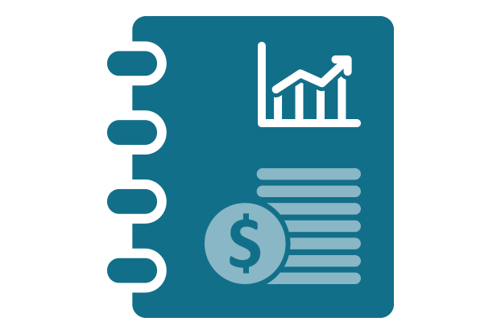
一、环境核算——环境核算的估价
估价原则：SEEA采用与国民账户体系相同的市场价格估价原则
SEEA推荐了三种虚拟方法：市场估价法；维护成本法；住户意愿法
CH1-3 国民经济统计学的基本方法

Slide 45
一、环境核算——SEEA的核算框架
表8-35 SEEA的基本框架表
SEEA中核心宏观指标——经环境调整的国内生产净值（EDP）的核算方法
（1）生产法：
（2）支出法：
CH1-3 国民经济统计学的基本方法

Slide 46
二、福利水平测度
以GDP（或GNI）替代经济福利水平
三大类方法
经济福利测度指标MEW
经济净福利NEW
在GDP（或）GNI基础上调整
可持续经济福利指数ISEW
真实发展指标GPI
通过卫星账户来补充国民账户
CH1-3 国民经济统计学的基本方法

Slide 47
《国民经济统计学（第三版）》 主编：邱东
谢谢

